Slide 1
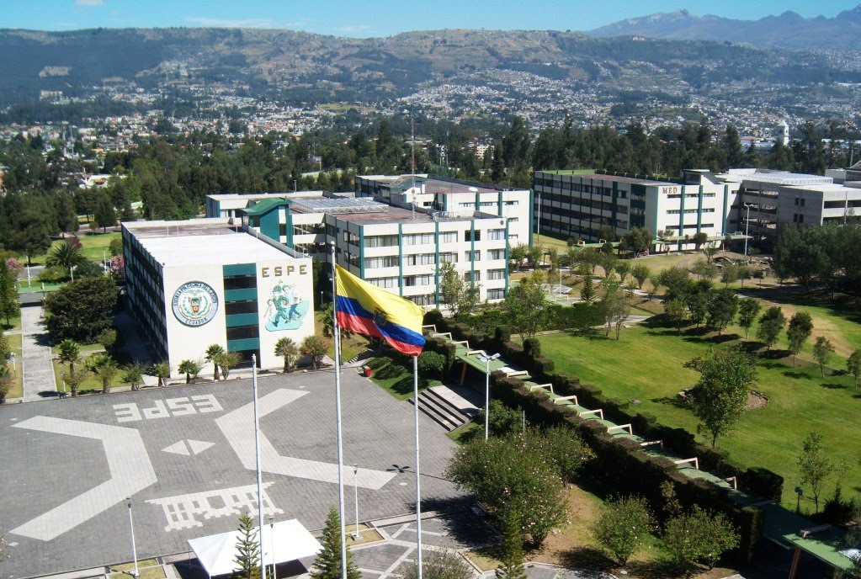
DEPARTAMENTO DE CIENCIAS DE LA TIERRA Y LA CONSTRUCCIÓN
CARRERA DE INGENIERÍA CIVIL
VIABILIDAD ECONÓMICA Y OPERATIVA DEL SISTEMA CONSTRUCTIVO DE PAREDES AUTOPORTANTES CON HORMIGÓN ARMADO Y, ESTRUCTURA TRADICIONAL CON PAREDES DE BLOQUE, APLICADO AL DISEÑO DE VIVIENDAS DE INTERÉS SOCIAL EN EL ECUADOR.
AUTOR: VINUEZA HIDALGO, CATHERINE ESTEFANÍA
DIRECTOR: ING DURÁN CARRILLO, JOSÉ RICARDO
SANGOLQUÍ 2018

Slide 2
OBJETIVOS
Objetivo General
Objetivos Específicos
Determinar la viabilidad económica y operativa de viviendas de interés social con paredes autoportantes de hormigón armado y estructura tradicional con paredes de bloques.
Realizar el diseño arquitectónico y estructural de la vivienda con paredes autoportantes en hormigón armado y vivienda con estructura tradicional con paredes de bloque.
Hacer un análisis comparativo de costos y tiempos de ejecución entre los sistemas constructivos propuestos.
Plantear la mejor opción entre los sistemas constructivos analizados para la edificación de viviendas de interés social en el Ecuador.

Slide 3
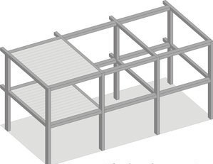
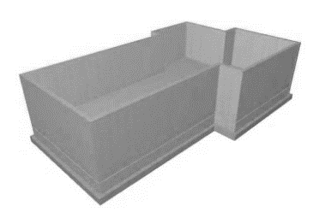
TEMAS DE ESTUDIO
ESTRUCTURA APORTICADA
ESTRUCTURA PAREDES PORTANTES
ESTUDIO ECONÓMICO
Diseño Arquitectónico.
Análisis de Cargas.
Prediseño Elementos.
Diseño Sismoresistente.
Modelación Estructural.
Diseño Elementos.
Cimentación.
Diseño Arquitectónico.
Cargas.
Espesor Paredes.
Diseño Sismoresistente.
Modelación Estructural.
Diseño Elementos.
Cimentación.
Presupuesto.
Programación de obra.
Análisis comparativo

Slide 4
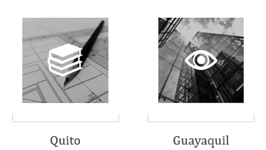
Diseño Arquitectónico
Normativa
AMBIENTE | Lado Mínimo Adoptado (m) | Área Útil Adoptada (m2)
Sala-Comedor | 2.70 | 13.27
Cocina | 2.45 | 7.14
Dormitorio Padres | 2.60 | 9.30
Dormitorio 2 | 2.35 | 8.00
Baño 1 | 1.20 | 1.80
Baño 2 | 1.35 | 2.74
Subtotal Área Útil Mínima |  | 42.25
Dimensiones Adoptadas (m) |  | Norma Guayaquil (m) | Norma Quito (m)
Altura libre interior | 2.50 | 2.50 | 2.30
Puertas Dormitorios y Cocinas | 2.00x0.90 | 2.00x0.80 | 0.86x2.03
Puertas Baños | 2.00x0.80 | 2.00x0.70 | 0.76x2.03
Puerta Principal | 2.00x1.00 | 2.00x0.90 | 0.96x2.03
Antepecho | 1.20 | 1.20 | 0.90
Corredores | 0.90 | 0.90 | 0.90
Ordenanza 3457. Normas de arquitectura y urbanismo para la ciudad de Quito.
Normas mínimas para los diseños urbanísticos y arquitectónicos de la ciudad de Guayaquil.

Slide 5
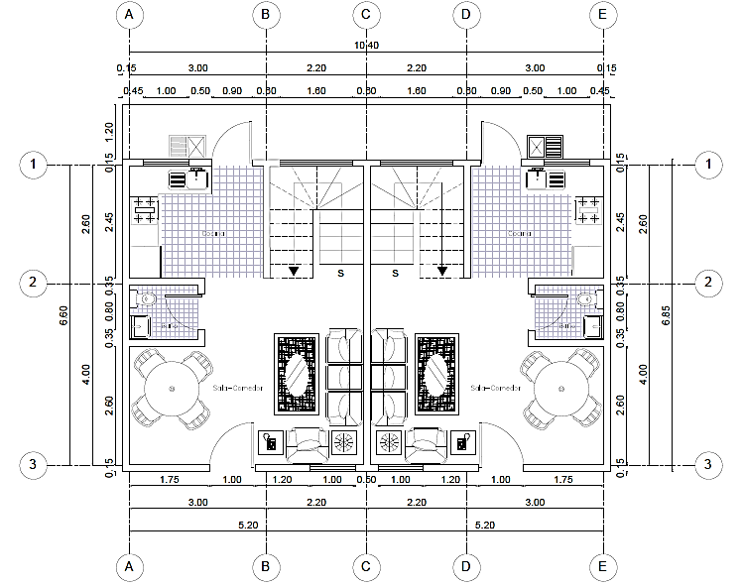
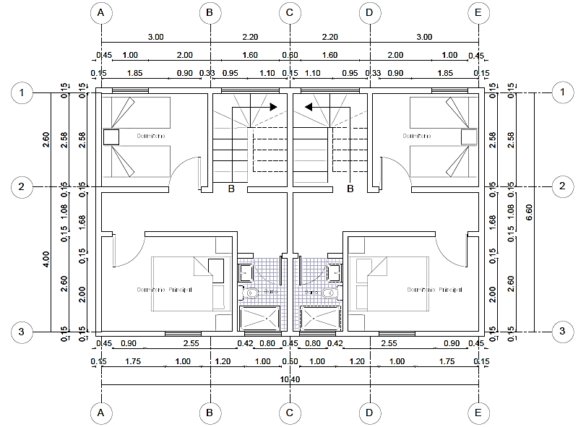
Diseño Arquitectónico
V-1
V-2
V-1
V-2
PRIMERA PLANTA
Área vivienda: 68 m2
SEGUNDA PLANTA

Slide 6
Diseño Arquitectónico
ESTRUCTURA APORTICADA

Slide 7
Diseño Arquitectónico

Slide 8
Diseño Arquitectónico
ESTRUCTURA PAREDES PORTANTES

Slide 9
Análisis Sísmico
Factor de zonificación sísmica Z:
ZONA VI- COSTA ECUATORIANA
Z ≥ 0.5 g
Coeficientes de perfil de suelo:
Suelo tipo D, zona sísmica.
Fa = 1.12
Fd = 1.11
Fs = 1.40

Slide 10
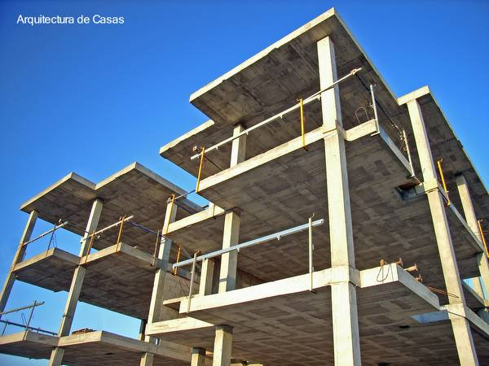
Diseño Estructura Aporticada
Contoso Ltd.

Slide 11
Diseño Estructura Aporticada
Análisis de Cargas
Prediseño Elementos
Normativa NEC-SE-CG.
Entrepiso
Normativa ACI-318-14.
Losa Bidireccional Alivianada h:20 cm
Columnas 30 cm x 30 cm
Vigas Banda 25 cm x 20 cm
DESCRIPCIÓN | PESO (Kg/m²)
Nervios | 129.60
Carpeta Compresión | 120.00
Alivianamientos bloque h:15cm | 96.00
Peso Propio Losa | 345.60
Peso Paredes Bloque | 150.00
Peso Acabados | 120.00
Peso Vigas | 69.00
Peso Columnas | 100.00
Carga Muerta | 784.60
Carga Viva NEC-SE-CG | 200.00
Peso Total | 984.60
Cubierta
DESCRIPCIÓN | PESO (Kg/m²)
Nervios | 129.60
Carpeta Compresión | 120.00
Alivianamientos bloque h:15cm | 96.00
Peso Propio Losa | 345.6
Peso Acabados | 120.00
Carga Muerta | 465.60
Carga Viva NEC-SE-CG | 70.00
Peso Total | 535.60

Slide 12
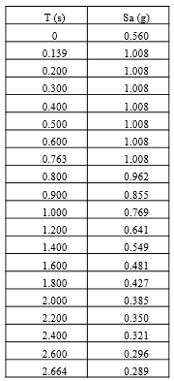
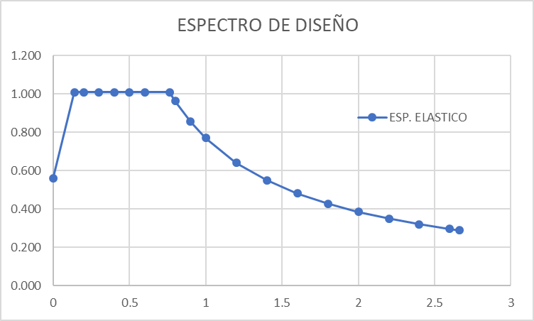
Diseño Estructura Aporticada
Diseño Sismoresistente
Análisis Estático – Cortante Basal.
Análisis Dinámico – Espectro de diseño.
W= D; peso carga muerta
Notes:
Fa: Coeficiente de amplificación de suelo en la zona de período corto
Fd: coeficiente de amplificación de las ordenadas del espectro elástico de respuesta de desplazamientos para diseño en roca
Fs: Coeficiente de comportamiento no lineal de los suelos.

Slide 13
Diseño Estructura Aporticada
Modelación Estructural
Software ETABS.
Análisis estático
Definir materiales
Definir secciones
Análisis dinámico
Geometría estructura
Control de derivas
10.40 m
6.60 m
Combinaciones
de carga
Modos de vibrar

Slide 14
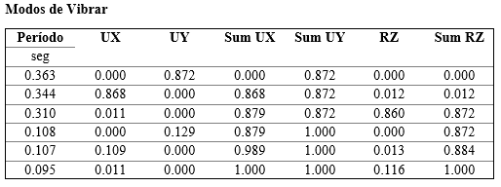
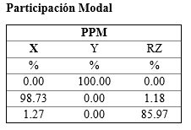
Diseño Estructura Aporticada
Modelación Estructural
Modos de vibrar – Participación Modal.
Derivas de piso.
La deriva máxima en cada piso no puede exceder del 2%
El PPM en la dirección UX, UY ≥ 90%
El giro (Rz) < 10% en los dos primeros modos de vibración
El giro (Rz) ≥ 50% en el tercer modo de vibrar, para evitar efector torsionales.
Se presenta los modos de vibración hasta que la suma acumulada sea mayor al 90% en Ux y Uy
R: Factor de reducción de respuesta sísmica

Slide 15
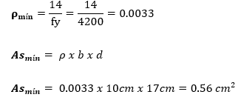
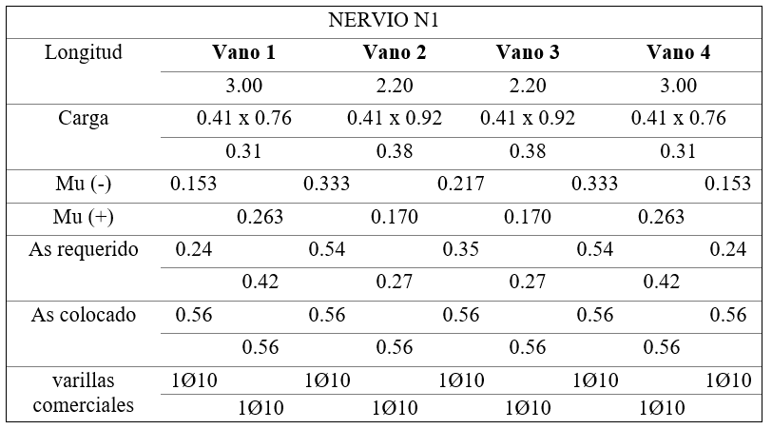
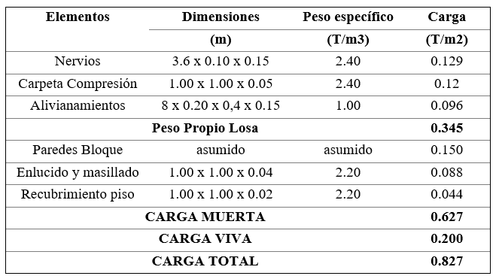
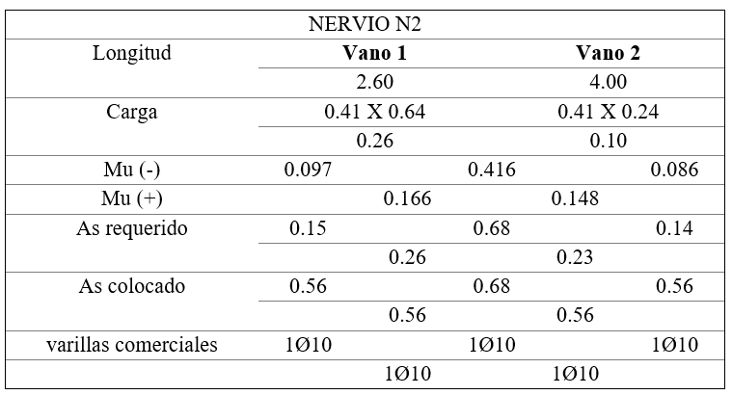
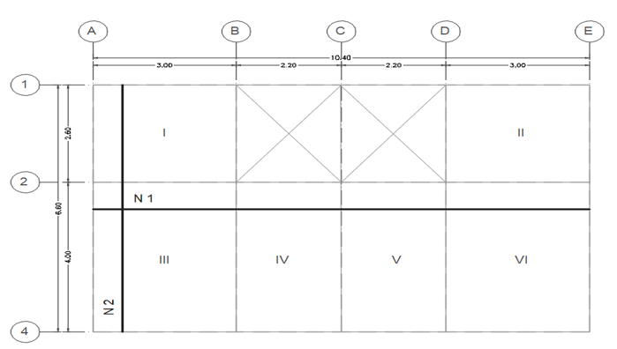
Diseño Estructura Aporticada
Diseño Elementos
Losa Alivianada- Método nervio continuo
N1
Cargas
N2
N1
N2

Slide 16
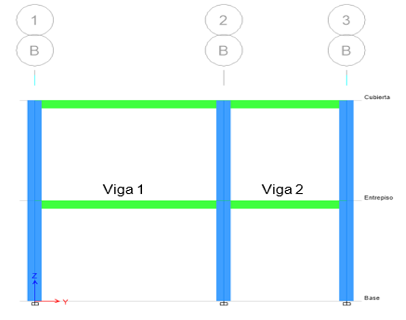
Diseño Estructura Aporticada
Diseño Elementos
DISEÑO A FLEXIÓN.
Momento último
Cuantía min, max: [0.0033 ; 0.0107]
Refuerzo Longitudinal: 2 ɸ 12 mm
Vigas
Programa ETABS
DISEÑO A CORTE.
Momentos en los extremos de las vigas
Corte hiperestatico
Cortante último: 2.35 T
Acero requerido: 1 ɸ 10 mm
4.00 m
2.60 m
Sección : 0.25 x 0.20
Acero (-): 2 ɸ 12 mm
Acero (+): 2 ɸ 12 mm

Slide 17
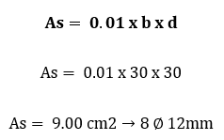
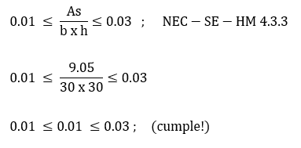
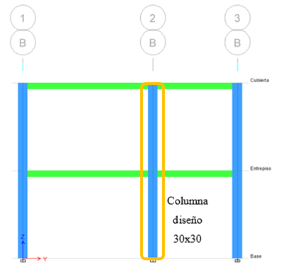
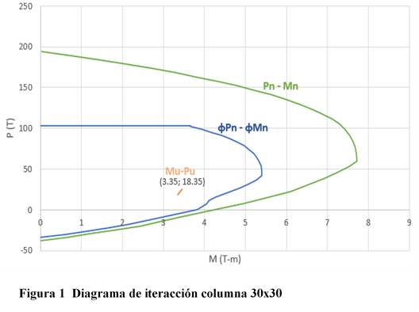
Diseño Estructura Aporticada
Armadura mínima
Carga y momentos actuantes
Pu: 18.35 T ; Mu: 3.35 T-m
Diagrama de iteracción
Diseño Elementos
Columnas
Programa ETABS
2.50 m
La armadura
y sección
soporta las
solicitaciones
2.50 m
Notes:
Capacidad muro

Slide 18
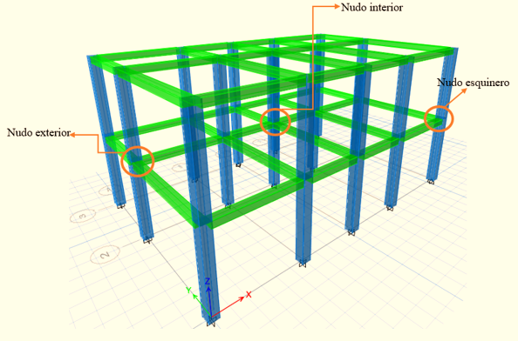
Diseño Estructura Aporticada
Diseño Elementos
CONTROL DETERIORO POR ADHERENCIA.
$h_{c}≥20 ∅_{v}$
$h_{v}≥20 ∅_{c}$
RESISTENCIA AL CORTANTE.
Horizontal
Vertical: $h_{v}<h_{c}$; mín 1 hierro en cada cara de la columnas
REFUERZO POR CONFINAMIENTO.
$b_{v}>0.75 b_{c}$
$b_{v}>0.75 h_{c}$
Conexión Viga – Columna
Normativa ACI 318-14
Notes:
20 veces el diámetro de la varilla de mayor diámetro
Se considera que un elemento proporciona confinamiento al nudo si al menos las tres cuartas partes de la cara del nudo están cubiertas por el elemento que llega al nudo.

Slide 19
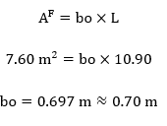
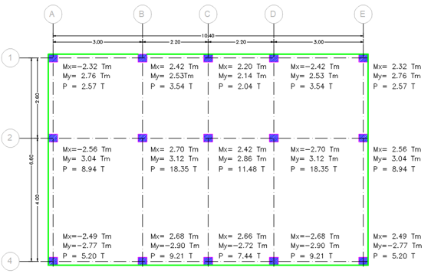
Diseño Estructura Aporticada
Coeficiente de Balasto.
$β_{s}=120 x σ_{s}$=$120 x 10=1200 T/m^{3}$
Área de fundación.
Presión del suelo
Altura de la viga: h=45cm, r=7cm; d=38cm
Chequeo a corte
Programa Vigcim:
Verificar esfuerzos menor al esfuerzo del suelo
Escoger momento máximo
Diseño final: sección 70 x 45
Diseño Elementos
Vigas de Cimentación
Notes:
Altura viga: d≥bo/2
Calculado<admisible

Slide 20
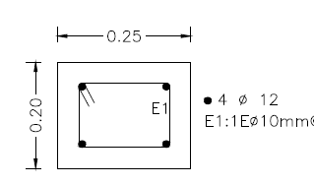
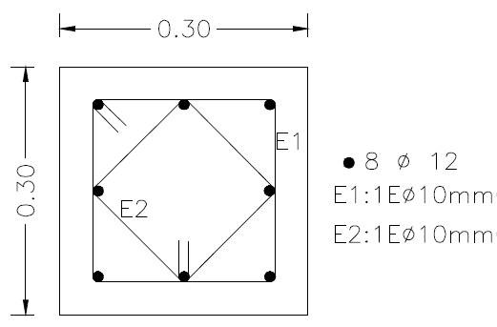
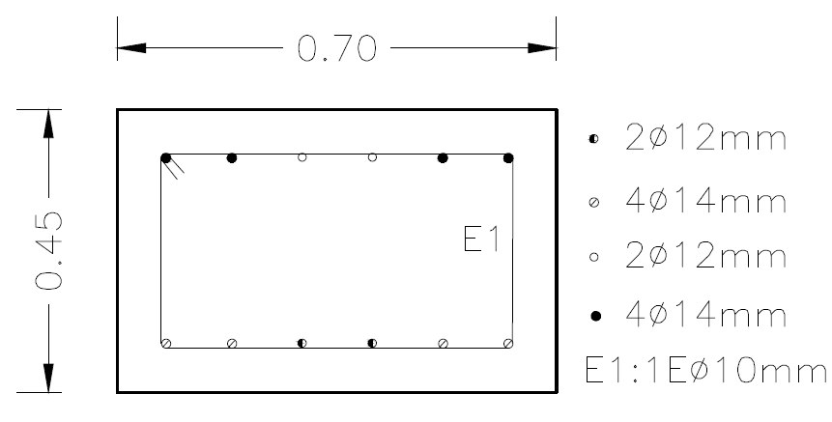
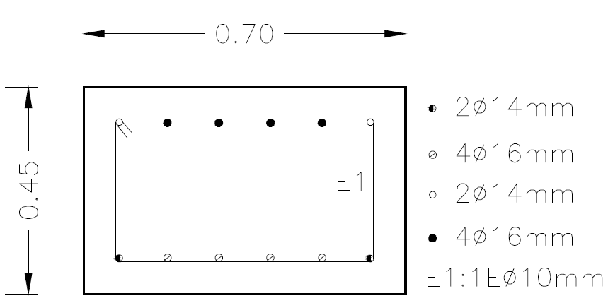
Diseño Elementos
Materiales: Hormigón f´c = 210 kg/cm2 ; Acero Fy = 4200 kg/cm2
Losa
Vigas
Tipo: Alivianada
Espesor: 20 cm
Acero: ɸ 10mm
Altura: 20 cm
Base: 25 cm
Acero: ɸ 12mm; ɸ 10mm
Columnas
Cimentación
Altura: 30 cm
Base: 30 cm
Acero: ɸ 12mm; ɸ 10mm
Altura: 45 cm
Base: 70 cm
Acero: ɸ 12mm; 14mm

Slide 21
Diseño Paredes Portantes H.A
Contoso Ltd.

Slide 22
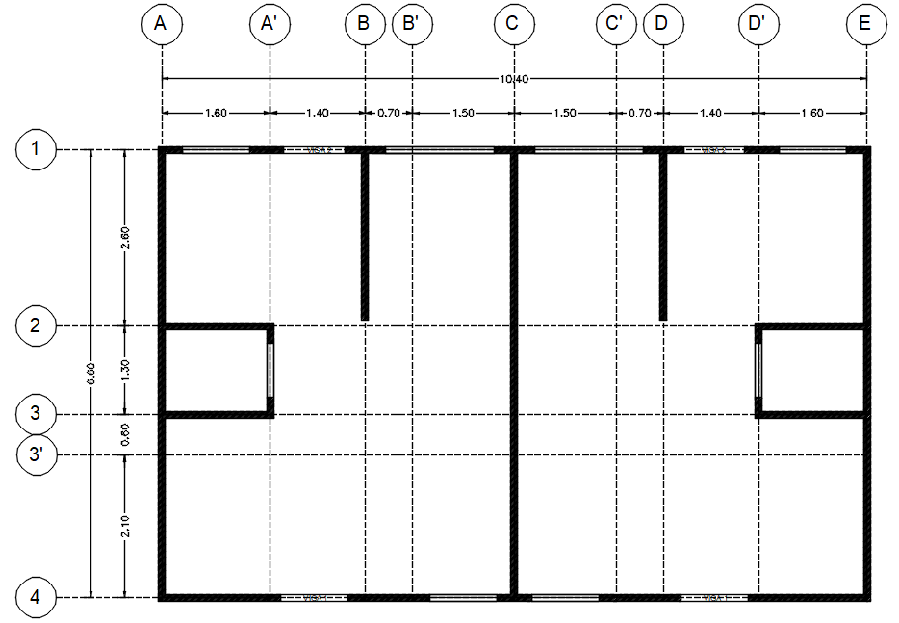
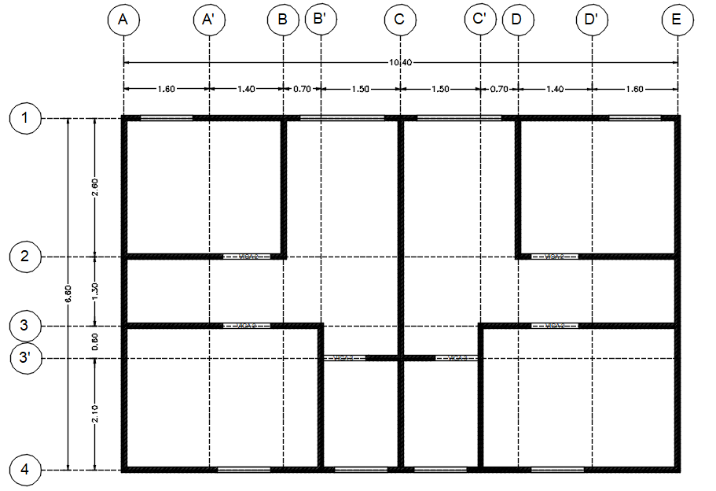
Diseño Paredes Portantes
Distribución de muros
Y
X

Slide 23
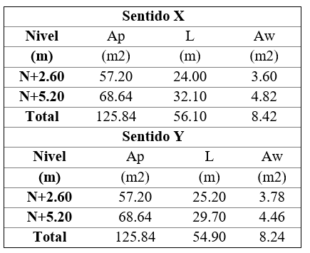
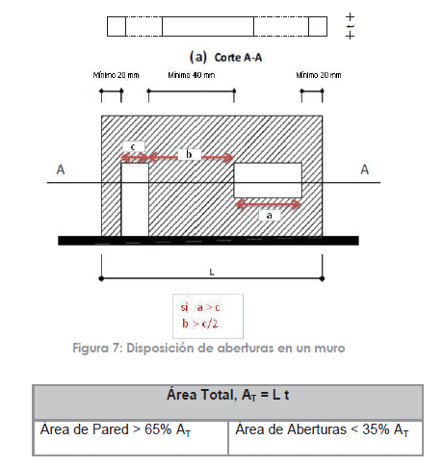
Diseño Paredes Portantes
Distribución de muros
Disposición de aberturas
Normativa NEC-SE-VIVIENDA
min 20 cm
min 40 cm
min 20 cm
Densidad muros sentido X
Densidad muros sentido Y

Slide 24
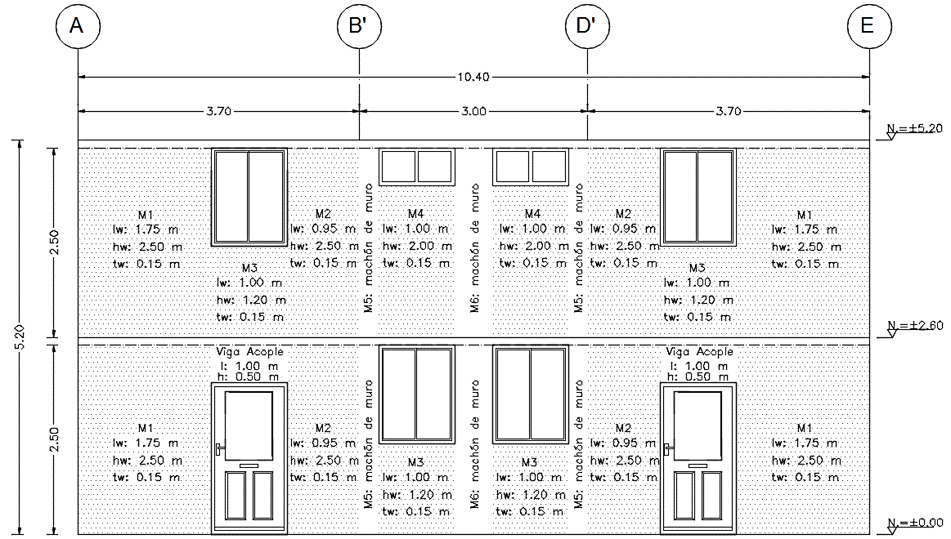
Diseño Paredes Portantes
Distribución de muros fachada frontal
Elementos de borde.
Diseño por corte.
Diseño de flexocompresión.
Diseño final.

Slide 25
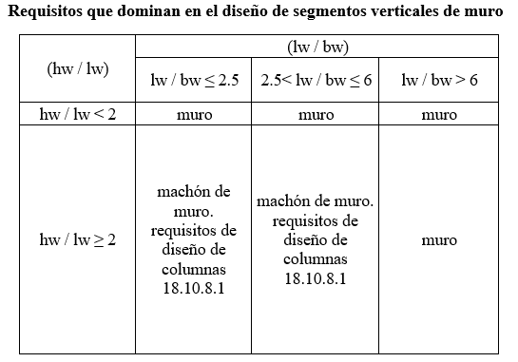
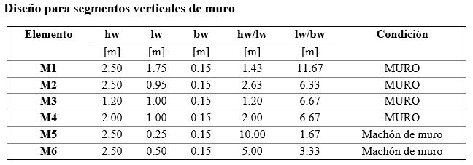
Diseño Paredes Portantes
Segmentos verticales de muro
Normativa (ACI 318-14).
Segmentos fachada frontal.

Slide 26
Diseño Paredes Portantes
Análisis de Cargas
Espesor muros
Cargas entrepiso
Normativa ACI 318-14
Cargas cubierta
Carga total: 0.31 T/m2
Carga viva: 0.07 T/m2
bw ≥ [15.00 cm; 250/20 ; 175/25 ]
bw ≥ [15.00 cm; 12.50 cm ; 7.00 cm]
bw = 15.00 cm

Slide 27
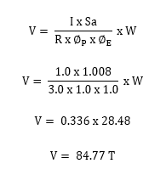
Diseño Paredes Portantes
Diseño Sismoresistente
Análisis Estático – Cortante Basal.
Análisis Dinámico – Espectro de diseño.
W= D; peso carga muerta

Slide 28
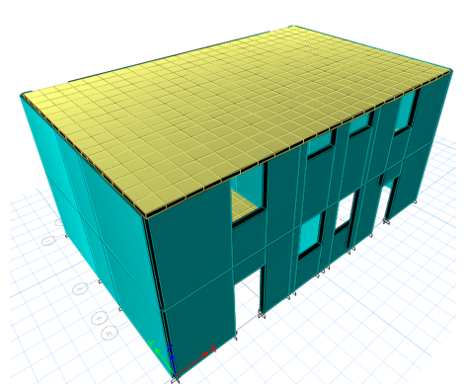
Diseño Paredes Portantes
Modelación Estructural
Software ETABS.
Análisis estático
Definir materiales
Definir secciones
Análisis dinámico
Geometría estructura
Control de derivas
10.40 m
6.60 m
Combinaciones
de carga
Modos de vibrar

Slide 29
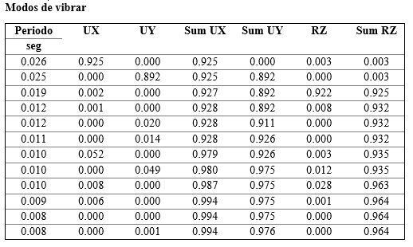
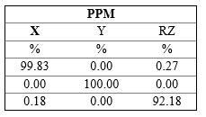
Diseño Paredes Portantes
Modelación Estructural
Modos de vibrar.
El PPM en la dirección UX, UY ≥ 90%
El giro (Rz) < 10% en los dos primeros modos de vibración
El giro (Rz) ≥ 50% en el tercer modo de vibrar, para evitar efector torsionales.
Se presenta los modos de vibración hasta que la suma acumulada sea mayor al 90% en Ux y Uy
Participación Modal.

Slide 30
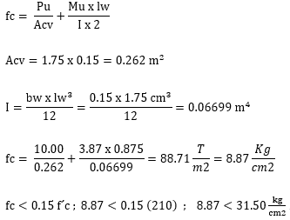
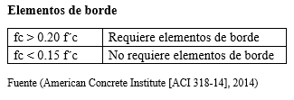
Diseño Paredes Portantes
Elementos de borde
Pu, Mu : Valor Programa ETABS
Método de Esfuerzos – (ACI 318-14)
No requiere elementos de borde

Slide 31
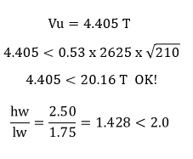
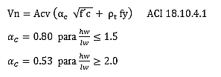
Diseño Paredes Portantes
Diseño por corte
Valor Programa ETABS
Capas de refuerzo.
Ecuación para colocar dos capas de refuerzo. (ACI 318-14)
Se requiere solo una capa de refuerzo
$$Vn=2625 \left(0.80 x \sqrt{210}+0.0025 x 4200\right)$$
Vn $=57994.39 Kg=57.99 T$
Cuantía de refuerzo.
refuerzo longitudinal: $ρ_{l}$ ≥ 0.0025
Refuerzo horizontal: $ρ_{t}$≥ 0.0025
$$Vn ≤2.65 Acv \sqrt{f´c}=2.65 x 2625 x \sqrt{210}=100.805 T$$
$$57.99 T<100.805 T OK!$$
Resistencia nominal a cortante.
$$Vu< ∅ Vn$$
$$4.405< 0.60 x 57.99$$
$$4.405< 34.79 OK!$$
Cortante máximo.

Slide 32
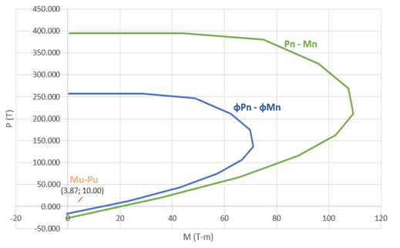
Diseño Paredes Portantes
Diseño Flexo compresión
Diagrama de Iteración muro M1
Altura: 2.50 m
Longitud: 1.75 m
Espesor : 15 cm
Pu: 10 T
Mu: 3.87 T-m
Armadura : 8 Φ 10 mm
La armadura y sección soporta las solicitaciones
Capacidad muro
Capacidad nominal muro

Slide 33
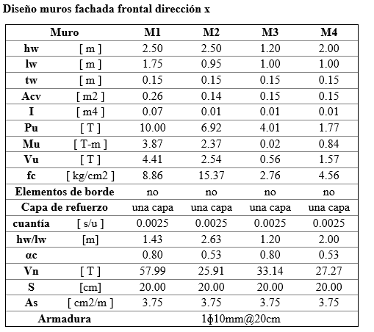
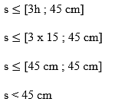
Diseño Paredes Portantes
Normativa ACI 318-14; sección 18.
Diseño Final
RECUBRIMIENTO.
En muros especiales hormigón armado 20 mm
ESPACIAMIENTO.
Refuerzo longitudinal
Refuerzo transversal
S = 20 cm
REFUERZO ABERTURAS.
Alrededor de puertas, ventanas
Mínimo área varilla N°16 = 2.01 cm2
2 varrillas 12mm, una por cara
REFUERZO LONGITUDINAL Y TRANSVERSAL.
Refuerzo longitudinal= refuerzo transversal
As=0.0025 x L x b
1 $∅$ 10 mm @ 20 cm

Slide 34
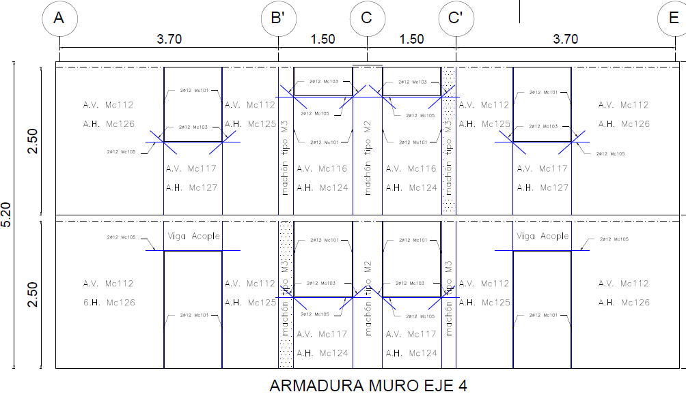
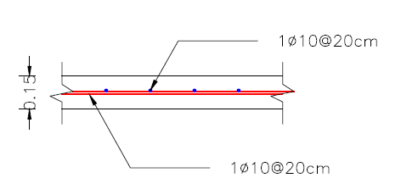
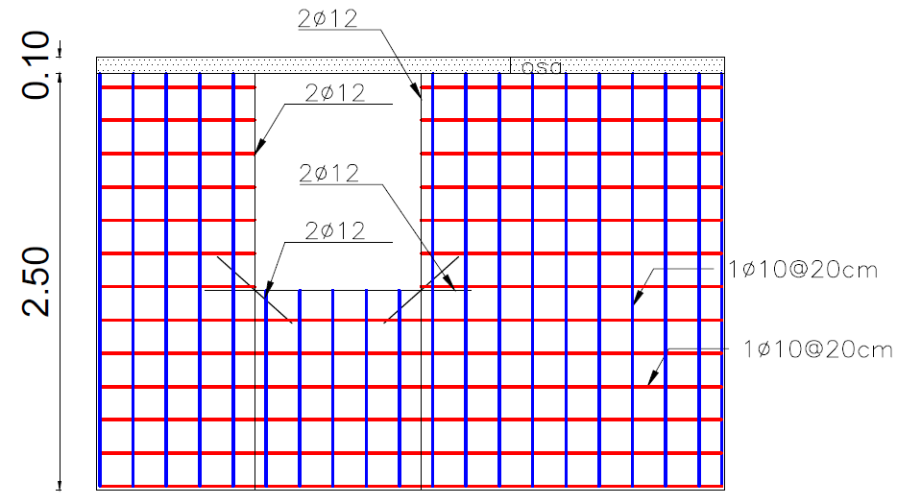
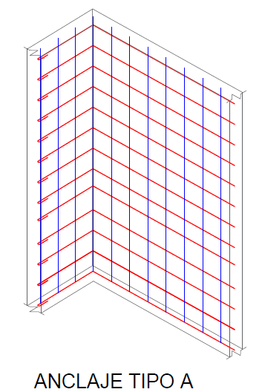
Diseño Paredes Portantes
Diseño Final

Slide 35
Diseño Paredes Portantes

Slide 36
Diseño Paredes Portantes

Slide 37
Diseño Paredes Portantes
Diseño Final
Vigas de Acople
Machones de muro
ACI 318-14, sección 18.10.8.1
Refuerzo Longitudinal 0.01 Ag ≤ Ast ≤ 0.06 Ag
Refuerzo Transversal: estribos cerrados

Slide 38
Diseño Estructura Aporticada
Área de fundación: b=0.85m ; L=1.00 m
Presión del suelo
Diseño a flexión transversal
H:30cm, r=7cm; d=23cm
Diseño a flexión longitudinal
Diseño a corte
Diseño final: sección 85 x 30 cm
Diseño Elementos
Vigas de Cimentación
Notes:
Calculado<admisible

Slide 39
Estudio Económico
Estudio Económico y Operativo

Slide 40
Estudio Económico y Operativo
Costos de obra
Cantidades de obra
APU
Presupuesto
Plano arquitectónico
Planos estructurales
20% costos indirectos
Programa ARES
Precios CAMICON 2018

Slide 41
Presupuesto
Estructura aporticada

Slide 42
Presupuesto
Estructura aporticada
Presupuesto vivienda dúplex: $ 42,657.70
Presupuesto vivienda: $ 21,328.85

Slide 43
Presupuesto
Estructura paredes portantes

Slide 44
Presupuesto
Estructura paredes portantes
Presupuesto vivienda dúplex: $ 38,953.57
Presupuesto vivienda: $ 19,476.78

Slide 45
Cronograma Actividades
86 DÍAS
Estructura aporticada
65 RUBROS

Slide 46
Cronograma Actividades
66 DÍAS
Estructura paredes portantes
58 RUBROS

Slide 47
Estudio Económico
Resultados
Análisis Comparativo

Slide 48
Resultados
Fases de construcción
Cimentación
Esfuerzo admisible suelo 10 T/m2
La sección mayor corresponde al proyecto con paredes de hormigón armado, debido al peso de la estructura.
Acitividades:
Limpieza
Replanteo
Excavación
Mejoramiento de suelo
Armadura
Fundición

Slide 49
Resultados
Fases de construcción
Estructura
Estructura Aporticada
Estructura Paredes Portantes
Acero de refuerzo en columnas
Encofrado columnas
Hormigón en columnas
Desencofrado columnas
Encofrado en losa
Acero de refuerzo en vigas
Acero de refuerzo nervios losa
Bloque alivianado
Malla de temperatura en losa
Tendido de instalaciones
Hormigón en vigas y losa
Desencofrado losa
Trazado y timbrado de paredes
Acero de refuerzo para paredes
Colocación de tuberías y ductos
Encofrado de paredes
Encofrado losa
Acero de refuerzo losa
Malla de temperatura losa
Tendido de instalaciones
Hormigón en paredes y losa
Desencofrado de paredes y losa

Slide 50
Resultados
Fases de construcción
Albañilería
Estructura Aporticada
Estructura Paredes Portantes
Mampostería de bloque
Picado y corchado de paredes
Colocación de tuberías y ductos para instalaciones
Enlucido vertical interior
Enlucido vertical exterior
Enlucido de filos y fajas
Masillado de losas
Enlucido horizontal
Pasteado de paredes
Pasteado de filos y fajas
Pasteado de tumbados

Slide 51
Resultados
Cantidades de obra

Slide 52
Resultados
Costos de construcción
Notes:
Aporticada: 310 m2
Autoportante: 283 m2

Slide 53
Resultados
Tiempos de construcción
Cuadro comparativo
Costo Total | Estructura aporticada | $42,657.70 | 8.68%
 | Estructura paredes portantes | $38,953.57
Duración Total | Estructura aporticada | 86 días | 23.26%
 | Estructura paredes portantes | 66 días

Slide 54
CONCLUSIONES
El sistema aporticado funciona adecuadamente para resistir las cargas laterales mencionadas en la norma ecuatoriana; el sistema de paredes portantes posee mayor rigidez y resistencia, ayudando a proteger a los elementos no estructurales de cada vivienda.
El sistema aporticado es diseñado para que sus elementos fallen si la estructura es afectada por un sismo fuerte, todo lo contrario del diseño con paredes portantes el cual al ser más rígido puede resistir las fuerzas sísmicas de mejor manera, teniendo en cuenta las consideraciones establecidas en la normativa como son, colocar refuerzos en las aberturas de puertas y ventanas, y las secciones pequeñas de muro denominadas manchones se debe reforzar como una columna.
La mayor diferencia económica entre los dos sistemas, se produce en las fases de estructura y albañilería, en las viviendas construidas con el sistema aporticado se debe colocar mampostería de bloque y posteriormente enlucir para que se pueda formar la vivienda, lo contrario sucede con el sistema de paredes portantes que una vez armadas y fundidas las paredes la vivienda se encuentra terminada, necesitando solo un resane de las juntas producidas por el encofrado.
El costo de construcción de una vivienda con el sistema aporticado es de $21,328.85 dólares y para el sistema de paredes portantes es de $19,476.78 dólares; esta diferencia se presenta porque el segundo sistema tiene menos actividades con respecto al primero.
Los rubros difieren entre los dos sistemas, debido a que en el sistema aporticado es necesario rubros de construcción como mampostería y enlucidos, los cuales en el sistema de paredes portantes no se requiere, por lo tanto se reduce el tiempo de ejecución, necesitando 86 días para la construcción de dos viviendas en el sistema tradicional y 66 días en el sistema de paredes portantes, considerando que en ese tiempo ya se incluyen la colocación de instalaciones eléctricas, hidrosanitarias y acabados.

Slide 55
RECOMENDACIONES
Para el diseño del sistema aporticado la norma ecuatoriana de la construcción para estructuras de hormigón armado, expone los criterios adecuados que permiten diseñar una estructura con un correcto desempeño ante eventos sísmicos, no se recomienda aplicar la normativa para la construcción de viviendas hasta dos pisos, ya que esta presenta recomendaciones con respecto a las dimensiones de vigas y columnas con menores valores, los mismos que luego de evaluar en las estructuras antes expuestas, producen grandes fallas ante un evento sísmico.
Para la construcción de todo tipo de proyecto, se debe realizar un cronograma valorado que permita conocer el tiempo y la inversión necesaria para la ejecución de las obras, esto permite tener una mejor visualización de los materiales y recursos que necesita cada proyecto, para organizar el tiempo de una mejor manera, también se debe realizar el diagrama de red que permite conocer las actividades que podrían retrasar el proyecto si por algún motivo no se llegan a cumplir a tiempo, estas herramientas son muy útiles para llevar un control de la obra y evitar el desperdicio de materiales y recursos.
El sistema de paredes portantes se recomienda aplicar en la construcción de viviendas en serie, ya que es necesario realizar una inversión para la adquisición de encofrados para paredes y losas, actualmente en el mercado existen empresas que alquilan este tipo de encofrados, pero los mismos pueden variar de acuerdo a las dimensiones de cada vivienda.
Actualmente en el país se realizan proyectos para la construcción de viviendas de interés social, este tipo de viviendas es de construcción masiva, y una manera de reducir costos es con un menor tiempo de ejecución de las actividades, esta es una de las características del sistema autoportante ya que no requiere inversión de tiempo en colocación de mampostería y enlucidos, y la estructura se puede desmoldar al siguiente día y utilizar los encofrados para una nueva vivienda.

Slide 56
Gracias
Gracias
Contoso Ltd.
Íker Arteaga
Catherine Vinueza
+1 555-0100
0992411306
iker@contoso.com
cevinueza@gmail.com
www.contoso.com

